Slide 1
Задание 1 1.Соберите изображение героя и введите его имя файл Pazl L
2. Введите имя
Верный ответ: Лена/ Елена
3. Давайте поздравим нашу именинницу
с днём рождения!

Slide 2
Задание 2 1.Лена любит готовить и у неё это Отлично получается 2. Угадайте Ленин любимый рецепт торта файл Tort
3. Всё расскажем! Всё покажем!
И про тортик наш расскажем!
Вот берем муку, яйцо,
Сахар, формочку- кольцо.
И сметанку нужно нам,
Чтобы торт очаровал.
В печь кладем минут на двадцать
Получаем коржик гладкий!
Крем готовим из сгущенки
Мажем ломти тонко-тонко
Вот малинка, апельсин,
Но и он здесь не один
Шоколад вот под рукой
Получился цвет другой
3. Подсказка:
Строка-слово-буква
11-2-5
2-5-2
7-2-1
3-4-4
8-1-3
5-2-3
2-3-2
12-1-1
4. Введите название торта
Верное слово: наполеон
5. ДАВАЙТЕ ВЫПЬЕМ ЗА ВОЛШЕБНИЦУ КУХНИ!

Slide 3
Соберите слово
Подсказка:
Строка-слово-буква
Всё расскажем! Всё покажем!
И про тортик наш расскажем!
Вот берем муку, яйцо,
Сахар, формочку- кольцо.
И сметанку нужно нам,
Чтобы торт очаровал.
В печь кладем минут на двадцать
Получаем коржик гладкий!
Крем готовим из сгущенки
Мажем ломти тонко-тонко
Вот малинка, апельсин,
Но и он здесь не один
Шоколад вот под рукой
Получился цвет другой!
11-2-5
2-5-2
7-2-1
3-4-4
8-1-3
5-2-3
2-3-2
12-1-1

Slide 4
Задание 3 1.Собери слово по желанию Охотника
фото- Ox
Введите слово:
Верный ответ : подарок

Slide 5
ГОМБЕАСФ ЗДИОЛНП РЖТУКЦХ

Slide 6
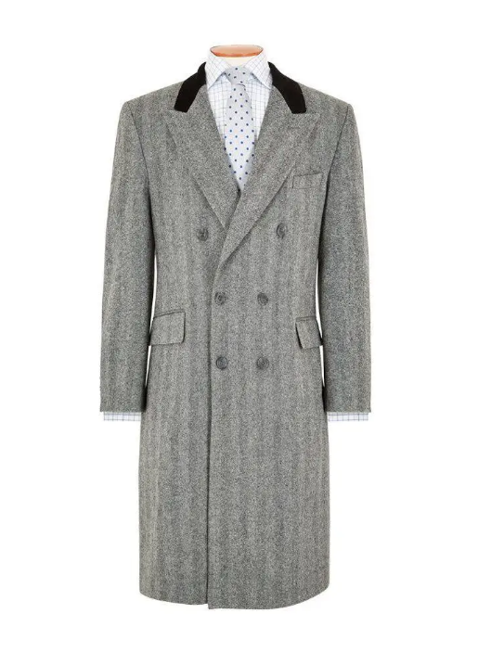
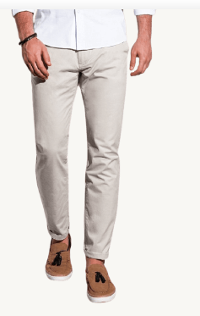
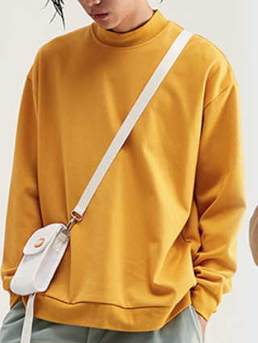
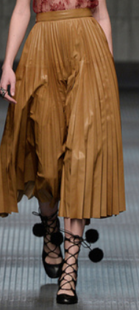
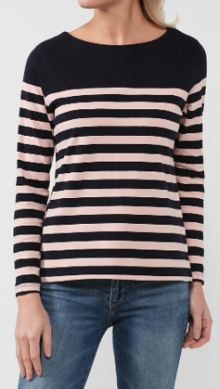
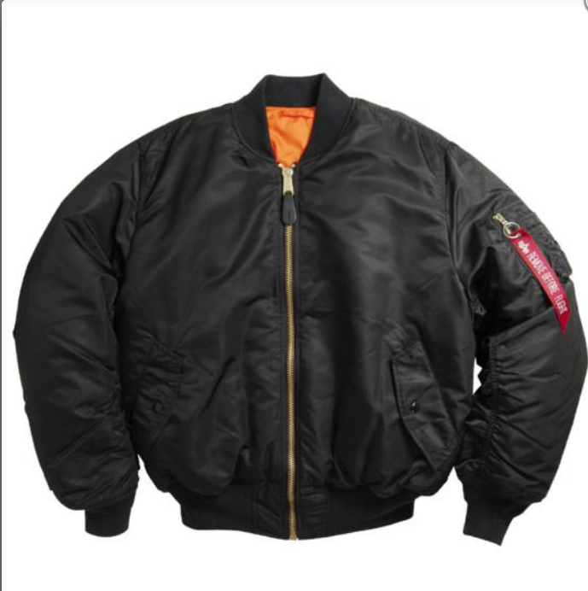
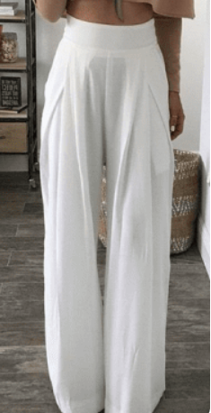
Задание 4 1.У Лены- как профессионала очень много необычных предметов.
2. Подбери названия к картинкам
Файл Pic+ Файл Name
3. Запиши соответствия
1. Палаццо
2. Лонгслив
3. Честерфильд
4. Плиссе
5.Чиносы
6.Свитшот
7.Бомбер
Верные ответы:
1-3, 2-5,3-6,4-7,5-1,6-2,7-4
Давайте поднимем бокалы за профессионализм именинницы

Slide 7


Slide 8
1. Палаццо
2. Лонгслив
3. Честерфильд
4. Плиссе
5. Чиносы
6. Свитшот
7. Бомбер

Slide 9



Задание 5 1. Ну и какое же застолье без песен?
2. Блиц. Угадай песню
картинка 1
Введите название песни:
Верный ответ: Выйду ночью в поле с конём
картинка 2
Введите название песни:
Верный ответ:Ой цветет калина в поле у ручья
картинка 3
Введите название песни:
Верный ответ: Изгиб гитары жёлтой ты обнимаешь нежно

Slide 10
Блиц. Угадай песню
Верные ответы:
Выйду ночью в поле с конём
Ой цветет калина в поле у ручья
Изгиб гитары жёлтой ты обнимаешь нежно

Slide 11
Задание 6 1. Помогите расстроенному хозяину, потерявшего своего питомца в большой комнате
2. Где прячется питомец?
Файл Dog
Введите питомца:
Верный ответ: собака

Slide 12
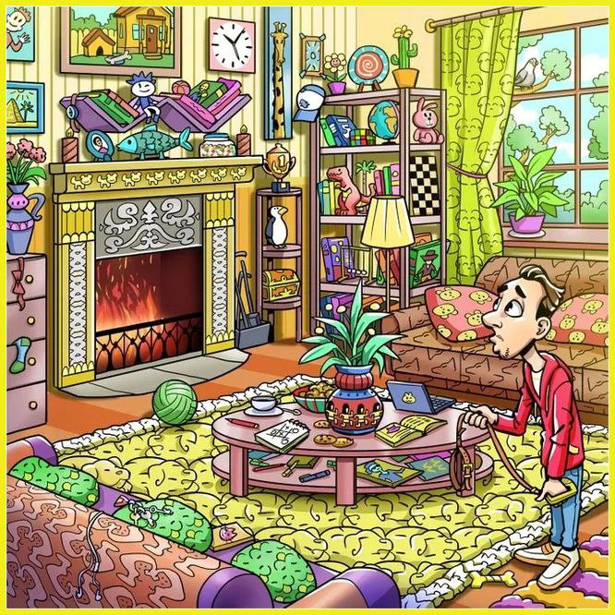

Slide 13
Задание 7 Пусть ответит Саша
Видео Boy
Что ответил малыш?
Верный ответ: в левом

Slide 14
Задание 8 1.Кто поёт?
1. Видео Who
Верный ответ: Ляпис
2.

